Slide 1
第九章 查找
9.1 静态查找表
9.2 动态查找表
9.3 哈希表

Slide 2
基本术语
查找表
由同一类型的数据元素(或记录)构成的集合。
查找表常见操作
静态查找：
查询某个“特定的”数据元素是否在查找表中。
检索某个“特定的”数据元素的各种属性。
动态查找：
在查找表中插入一个数据元素。
在查找表中删除某个数据元素。

Slide 3
基本术语
关键字：数据元素（或记录）中某个数据项的值，用以标识（识别）一个数据元素（或记录）。
主关键字：可以唯一标识一个记录。
次关键字：能识别若干记录。
查找：
根据给定的某个值，在查找表中确定一个其关键字等于给定值的数据元素或（记录）。

Slide 4
查找
结果
查找成功
查找不成功
影响查找的因素
使用的数据结构类型。
表中关键字的次序（有序 or 无序）

Slide 5
9.1.1 顺序表的查找
静态查找表的顺序存储结构为
typedef struct {
// 数据元素存储空间基址，建表时
// 按实际长度分配，0号单元留空
int length; // 表的长度
} SSTable;
ElemType *elem;

Slide 6
9.1.1 顺序表的查找
回顾顺序表的查找过程：
k
k
ST.elem
假设给定值 e=64,
要求 ST.elem[k] = e, 问: k = ?

Slide 7
9.1.1 顺序表的查找
int location( SqList ST, ElemType e) {
k = 1;
while ( k<=ST.length &&ST.elem[k]!=e))
k++;
if ( k<= ST.length) return k;
else return 0;
} //location

Slide 8
9.1.1 顺序表的查找
如何消除比较：k<=ST.length
i
i
ST.elem
64
key=64
i
i
ST.elem
60
key=60

Slide 9
9.1.1 顺序表的查找
int Search_Seq(SSTable ST, int key) {
// 在顺序表ST中顺序查找其关键字等于
// key的数据元素。若找到，则函数值为
// 该元素在表中的位置，否则为0。
ST.elem[0]= key; // “哨兵”
for (i=ST.length; ST.elem[i]!=key; --i);
// 从后往前找
return i; // 找不到时，i为0
} // Search_Seq

Slide 10

平均查找长度
查找运算时间主要花费在关键字比较上，通常把查找过程中关 键字平均比较次数（也称为平均查找长度）作为衡量一个查找算法效率优 劣的标准。
查找成功时平均查找长度ASL（Average Search Length）定义为：
n：查找表中记录的个数。
p_{i}:是查找第i个记录的概率，p_{i} =1/n（1≤i≤n）
c_{i}:找到第i个记录比较次数

Slide 11
平均查找长度
平均查找长度ASL（Average Search Length）分为：
成功情况下的平均查找长度
不成功（失败）情况下的平均查找长度

Slide 12
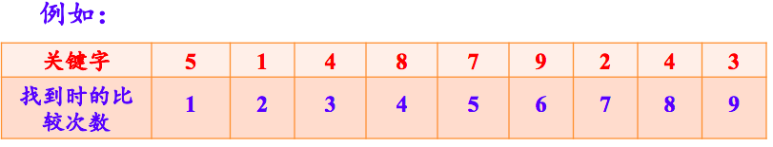

平均查找长度
ASL_{成功}=？
ASL_{成功}=

Slide 13
9.1.1 顺序表的查找
平均查找长度(Average Search Length) ：
对于上述顺序表的查找算法，其查找成功的ASL计算如下：
=
=
=

Slide 14
9.1.2 有序表的查找
若查找表有序，则查找过程可以用
“折半”(二分查找)进行。
回忆：猜数游戏

Slide 15
9.1.2 有序表的查找
例如: key=64 的查找过程如下：
ST.length
ST.elem
low
low
high
high
mid
mid
mid
low ：查找区间的下界
high ：指示查找区间的上界
mid = (low+high)/2

Slide 16
9.1.2 有序表的查找
int Search_Bin ( SSTable ST, int key ) {
low = 1; high = ST.length; // 置区间初值
while (low <= high) {
mid = (low + high) / 2;
if (key ==ST.elem[mid])
return mid; // 找到待查元素
else if ( key < ST.elem[mid])
high = mid - 1; // 继续在前半区间进行查找
else low = mid + 1; // 继续在后半区间进行查找
}
return 0; // 顺序表中不存在待查元素
} // Search_Bin

Slide 17
9.1.2 有序表的查找
思考：二分查找是否可以改为递归的写法？
可以的话，怎么写？

Slide 18
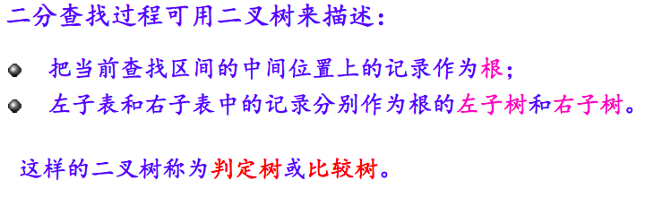
9.1.2 有序表的查找

Slide 19
9.1.2 有序表的查找
分析折半查找查找成功时的平均查找长度
假设：n=11
3
4
2
3
4
1
3
4
2
3
4
6
3
9
1
4
7
10
5
8
11
2

Slide 20
9.1.2 有序表的查找
例 1 对于给定11个数据元素的有序表
{2,3,10,15,20,25,28,29,30,35,40}，采用二分查找，试问：
（1）若查找给定值为20的元素，将依次与表中哪些元素比
较？
（2）若查找给定值为26的元素，将依次与哪些元素比较？
（3）假设查找表中查找每个元素的概率相同，求查找成功和不成功时的平均查找长度。

Slide 21

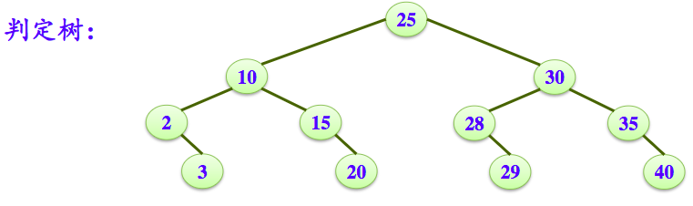
9.1.2 有序表的查找
解：（1）若查找给定值为20的元素，依次与表中25、10、15、 20元素比较，共比较4次。
（2）若查找给定值为26的元素，依次与25、30、28元素比较， 共比较3次。

Slide 22
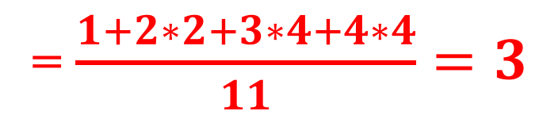
9.1.2 有序表的查找
（3）成功时
= $\frac{1+2∗2+3∗4+4∗4}{11}=3$

Slide 23
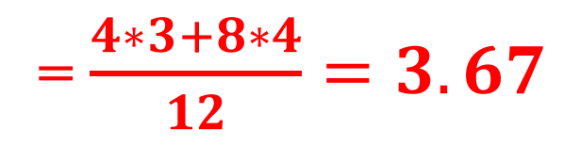
9.1.2 有序表的查找
（3）不成功时
= $\frac{4∗3+8∗4}{12}=3.67$

Slide 24
9.1.2 有序表的查找
当n比较大时，将判定树看成结点为n=2^{h}-1、高度为 h=log₂ (n+1)的满二叉树。树中第i层上的即结点个数为2^{i-1}，查找该层上的每个记录需要进行i次比较。
折半查找的平均查找长度

Slide 25
9.1.2 有序表的查找
折半查找的平均查找长度
可见，折半查找的效率比顺序查找高，但是，折半查找只适用于有序表，且限于用顺序存储结构(对线性链表无法有效进行折半查找)

Slide 26
9.1.4 索引顺序表的查找(分块查找)
查找分为两步:
1. 确定待查记录所在块; (可以用顺序或折半查找)
2. 在块内顺序查找. (只能用顺序查找)
关键字项
指针项
22
48
86
块内无序，块间有序
1
7
13
22 | 12 | 13 | 8 | 9 | 20 | 33 | 42 | 44 | 38 | 24 | 48 | 60 | 58 | 74 | 49 | 86 | 53
查找 80
查找 44

Slide 27
9.1.4 索引顺序表的查找(分块查找)
1）若顺序查找确定所在块：
2）若折半查找确定所在块：

Slide 28
小结：
静态查找
 | 顺序查找 | 折半查找 | 分块查找
平均查找长度 | 最大 | 最小 | 介于二者之间
表结构 | 有序/无序表 | 有序表 | 表中元素逐段有序
存储结构 | 顺序/链式存储 | 顺序存储 | 顺序/链式存储

Slide 29
9.2 动态查找表
动态查找表的特点：
表结构本身是在查找过程中动态生成的，即对于给定值key,若表中存在其关键字等于key的记录，则查找成功返回，否则插入关键字等于key的记录。

Slide 30
9.2 动态查找表
树表的查找：
以二叉树或树作为表的组织形式，称为树表。是一种动态查找表，不仅适合数据查找，也适合表的插入和删除操作。
常见树表
二叉排序树、平衡二叉树、B+树、B-树

Slide 31
9.2.1二叉排序树和平衡二叉树
二叉排序树(BST)或是一棵空树，或是具有如下特性的二叉树：
若它的左子树不空，则左子树上
所有结点的值均小于根结点的值；
若它的右子树不空，则右子树上
所有结点的值均大于根结点的值；
它的左、右子树也都分别是二叉排序树。
注意：二叉排序树中没有值相同的结点。

Slide 32
下列树是二叉排序树吗？
9.2.1二叉排序树和平衡二叉树
45
57
12
53
21
86
5
39
99
56
69
94
1
29
66
49
81
85
52
76
88
31
T1
75
66
T2
是
否

Slide 33
9.2.1二叉排序树和平衡二叉树
思考： 对二叉排序树的中序遍历序列有什么特征？

Slide 34
9.2.1二叉排序树和平衡二叉树
存储结构：
取二叉链表作为二叉排序树的存储结构
typedef struct BiTNode { // 结点结构
Telemtype data;
struct BiTNode *lchild, *rchild;
// 左右孩子指针
} BiTNode, *BiTree;

Slide 35
二叉排序树查找操作
若二叉排序树为空，则查找失败，否则：
若给定值等于根结点的关键字，则查找成功；
若给定值小于根结点的关键字，则继续在左子树上进行查找；
若给定值大于根结点的关键字，则继续在右子树上进行查找。

Slide 36
二叉排序树查找操作
50
50
50
50
50
50
30
30
80
80
20
40
40
90
90
35
35
85
32
88
查找关键字
== 50 ,
35 ,
90 ,
95

Slide 37
二叉排序树查找操作
BiTree SearchBST(BiTree T, ElemType key){
if ((T==NULL) ||(key==T->data.key) )
return T;
else if (key < T->data)
return SearchBST(T->lchild,key);
else
return SearchBST(T->rchild,key) ;
}// SearchBST

Slide 38
二叉排序树查找操作
查找性能的分析
对于每一棵特定的二叉排序树，均可按照平均查找长度的定义来求它的 ASL 值，显然，由值相同的 n 个关键字，构造所得的不同形态的各棵二叉排序树的平均查找长度的值不同，甚至可能差别很大。

Slide 39
二叉排序树查找操作
例如：
由关键字序列 1，2，3，4，5构造而得的二叉排序树
1
2
ASL =（1+2+3+4+5）/ 5
= 3
3
4
5
由关键字序列 3，1，2，5，4构造而得的二叉排序树
3
ASL =（1+2+3+2+3）/ 5
= 2.2
1
5
2
4

Slide 40
二叉排序树插入操作
目的：在二叉排序树T上插入e
基本思想：
若T中有关键字值为e的记录，则不再插入，否则，按如下方式插入：
若e小于T的根的关键字值，则将e插入到T的左子树
否则，将e插入到T的右子树

Slide 41
例：在如下所示的二叉排序中插入关键字值为55，90，45的3个记录
二叉排序树插入操作
55
<
<
45
55
<
12
53
55
55
>
5
39
99
<
1
29
66
85
55
75
90

Slide 42
二叉排序树插入操作
Status InsertBST(BiTree &T,ElemType key)
{
if(T==NULL ) //空树，新插入结点为根结点{ T=(BiTree)malloc(sizeof(BiTNode));
T ->data=key;
T ->lchild= T ->rchild=NULL;
return OK；}
else if(T->data==key) return ERROR; //树中已存在有值为key的结点
else if(key < T->data) return InsertBST(T->lchild,key);
else return InsertBST(T->rchild,key);
}

Slide 43
二叉排序树插入操作
Status CreatBST(ElemType A[],int n)
{
BiTree T=NULL;
int i=0;
while(i<n){
InsertBST(T,A[i]);
i++;
}
return OK;
}

Slide 44
关键字值如下，试构造其对应的二叉排序树。 45，12，53，39，66，85，5，1，29，75
构造二叉排序树
45
12
53
5
39
66
1
29
85
75

Slide 45
试构造如下关键字值序列的二叉排序树
练习
（1）45，12，53，39，66，85，5，1，29，75
（2）45，53，66，85，75，12，1，5，29，39
（3）53，45，1，5，39，29，85，66，75，12
（4）1，5，12，29，39，45，53，66，85，75

Slide 46
练习
45
45
12
53
12
53
5
39
66
1
29
66
5
39
85
1
29
85
75
75
（1）
（2）

Slide 47
练习
53
1
5
45
85
12
1
66
29
39
5
75
45
53
39
66
29
（4）
85
（3）
75
12

Slide 48
二叉排序树删除操作
和插入相反，删除在查找成功之后进行，并且要求在删除二叉排序树上某个结点之后，仍然保持二叉排序树的特性。
可分三种情况讨论：
被删除的结点是叶子；
被删除的结点只有左子树或者只有右子树；
被删除的结点既有左子树，也有右子树。

Slide 49
二叉排序树删除操作
（1）被删除的结点是叶子结点（删除88）
50
30
80
20
40
90
35
85
32
88
其双亲结点中相应指针域的值改为“空”

Slide 50
二叉排序树删除操作
（2）被删除的结点只有左子树或者只有右子树
50
30
80
被删关键字 = 40
20
40
90
80
35
85
32
88
其双亲结点的相应指针域的值改为 “指向被删除结点的左孩子或右孩子”。(即用它的左孩子或右孩子替代它)

Slide 51
二叉排序树删除操作
（3）被删除的结点既有左子树，也有右子树
50
40
30
80
被删关键字 = 50
20
40
40
90
35
85
32
88
以其前驱（中序遍历序列，上图为20,30,32,35,40,50,80,85,88, 90,）替代之，然后再删除该前驱结点。（即在左子树中找值最大的替换，也可找右子树最小替换）

Slide 52
二叉排序树删除操作
Status DeleteBST(BiTree &T, ElemType key){
if (T==NULL) return ERROR;//不存在与key相等的元素，返回
else {
if (key == T->data) return Delete(T);//找到相等的，删除
else if(key < T->data ) return DeleteBST (T->lchild,key);
else return DeleteBST(T->rchild,key) ;
}
}// DeleteBST

Slide 53
二叉排序树删除操作
Status Delete(BiTree &p){//在二叉排序树中删除结点p
if (p->rchild==NULL) {//右子树为空，用左孩子替换
q=p; p=p->lchild; free(q);
else if(p->lchild==NULL) {//左子树为空，用右孩子替换
q=p; p=p->rchild; free(q);
else { //左、右子树都不为空
q=p; s=p->lchild;
while(s->rchild){q=s;s=s->rchild};//在左子树中找到最大值
p->data=s->data;
if(q!=p) q->rchild = s->lchild; //重接q右子树
else q->lchild=s->lchild;//重接q左子树
free(s); }
return OK;
}// Delete
Notes:
q指向左子树最大的值的双亲
q==p时表示，左子树中最大的结点是q的左孩子，所以需要重接左子树；q！=p时表示，左子树中最大的结点是q的右孩子，所以需重接右子树

Slide 54
平衡二叉树
平衡二叉树是二叉查找树的另一种形式，其特点为：
树中每个结点的左、右子树深度之差的绝对值不大于1。
5
5
4
8
4
8
2
2
是平衡树
不是平衡树
1

Slide 55
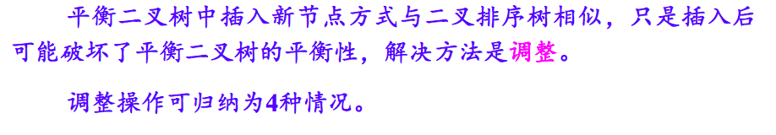
平衡二叉树插入

Slide 56
二叉排序树与平衡二叉树
关键字值如下，试构造其对应的平衡二叉树。 13，24，37，90，53
13 -2
13 -1
24 0
13 0
24 -1
24 0
13 0
37 0
37 0
（1）
（2）
（3）
（4）

Slide 57
二叉排序树与平衡二叉树
关键字值如下，试构造其对应的平衡二叉树。 13，24，37，90，53
24 -2
24 -2
24 -1
13 0
37 -2
13 0
37 -2
13 0
37 -1
90 1
53-1
90 0
（5）
（6）
53 0
（7）
37 0
90 0

Slide 58
二叉排序树与平衡二叉树
关键字值如下，试构造其对应的平衡二叉树。 13，24，37，90，53
24 -1
13 0
53 0
37 0
90 0
（8）

Slide 59
二叉排序树与平衡二叉树
构造平衡二叉树的4种调整方法
A
B
B
AR
BL
A
（1）LL型
右单旋
BL
BR
BR
AR
h
50
2
50
1
40
0
40
1
60
0
40
0
60
0
插入20
35
1
50
0
右单旋
35
1
45
0
35
0
45
0
60
0
20
0
45
0
20
0

Slide 60
二叉排序树与平衡二叉树
构造平衡二叉树的4种调整方法
A
B
B
AR
BL
A
（1）LL型
右单旋
BL
BR
BR
AR
h
50
2
50
1
40
0
40
1
60
0
40
0
60
0
插入38
35
-1
50
0
右单旋
35
-1
45
0
35
0
45
0
38
0
45
0
60
0
38
0

Slide 61
二叉排序树与平衡二叉树
构造平衡二叉树的4种调整方法
B
A
AL
B
A
BR
（2）RR型
左单旋
BL
BR
AL
BL
50
-1
50
-2
60
0
40
0
60
0
40
0
60
-1
插入75
50
0
70
-1
左单旋
55
0
70
-1
55
0
70
0
40
0
75
0
55
0
75
0

Slide 62
二叉排序树与平衡二叉树
构造平衡二叉树的4种调整方法
B
A
AL
B
A
BR
（2）RR型
左单旋
BL
BR
AL
BL
50
-2
50
-1
60
0
40
0
60
-1
40
0
60
0
插入65
左单旋
50
0
70
1
55
0
70
1
55
0
70
0
40
0
55
0
65
0
65
0

Slide 63
二叉排序树与平衡二叉树
构造平衡二叉树的4种调整方法
A
C
B
AR
B
A
（3）LR型
BL
C
先左再右旋
BL
CL
CR
AR
CL
CR
50
2
50
1
45
0
40
-1
60
0
40
0
60
0
插入48
40
1
50
0
先左再右旋
35
0
45
-1
35
0
45
0
35
0
48
0
60
0
48
0

Slide 64
二叉排序树与平衡二叉树
构造平衡二叉树的4种调整方法
A
C
B
AR
B
A
（3）LR型
BL
C
先左再右旋
BL
CL
CR
AR
CL
CR
50
2
50
1
45
0
40
-1
60
0
40
0
60
0
插入42
40
0
50
-1
先左再右旋
35
0
45
1
35
0
45
0
35
0
42
0
60
0
42
0

Slide 65
二叉排序树与平衡二叉树
构造平衡二叉树的4种调整方法
A
C
AL
B
A
B
（4）RL型
C
BR
先右再左旋
AL
CL
CR
BR
CL
CR
50
-1
50
-2
55
0
40
0
60
0
40
0
60
1
插入58
50
1
60
0
先右再左旋
55
0
70
0
55
-1
70
0
40
0
58
0
70
0
58
0

Slide 66
二叉排序树与平衡二叉树
构造平衡二叉树的4种调整方法
A
C
AL
B
A
B
（4）RL型
C
BR
先右再左旋
AL
CL
CR
BR
CL
CR
50
-1
50
-2
55
0
40
0
60
0
插入52
40
0
60
1
50
0
60
-1
先右再左旋
55
0
70
0
55
1
70
0
40
0
52
0
70
0
52
0

Slide 67
二叉排序树与平衡二叉树
37 0
练习：将下列二叉树调整为平衡二叉树。
24 -2
24 -2
24 0
90 0
（1）
37 -1
37 1
28 1
90 0
28 0
24 0
37 0
（1）
（2）
（2）

Slide 68
二叉排序树与平衡二叉树
20 0
练习：将下列二叉树调整为平衡二叉树。
24 2
24 2
10 0
24 0
（3）
20 1
20 1
22 1
10 0
22 0
20 0
24 0
（3）
（4）
（4）

Slide 69
二叉排序树与平衡二叉树
关键字值如下，试构造其对应的平衡二叉树。 10，20，18，24，30，8，6，15，4, 12,16
10 -2
10 -1
RL型
18 0
10 0
20 1
20 0
10 0
20 0
18 0
（4）
（1）
（2）
（3）

Slide 70
二叉排序树与平衡二叉树
关键字值如下，试构造其对应的平衡二叉树。 10，20，18，24，30，8，6，15，4, 12,16
18 -1
18 -1
18 -2
10 0
24 0
10 0
20 -2
100
20 -1
RR型
24 -1
20 0
30 0
24 0
（5）
30 0
（7）
（6）

Slide 71
二叉排序树与平衡二叉树
关键字值如下，试构造其对应的平衡二叉树。 10，20，18，24，30，8，6，15，4, 12,16
18 -1
18 0
18 1
LL型
10 0
24 0
10 1
24 0
10 2
24 0
20 0
30 0
8 0
20 0
30 0
8 1
20 0
30 0
（7）
（8）
6 0
（9）

Slide 72
二叉排序树与平衡二叉树
关键字值如下，试构造其对应的平衡二叉树。 10，20，18，24，30，8，6，15，4, 12,16
18 1
18 0
LL型
10 2
24 0
8 0
24 0
8 1
20 0
30 0
6 0
10 0
20 0
30 0
6 0
（9）
（10）

Slide 73
二叉排序树与平衡二叉树
关键字值如下，试构造其对应的平衡二叉树。 10，20，18，24，30，8，6，15，4, 12,16
18 1
18 1
8 -1
24 0
8 0
24 0
6 0
10-1
20 0
30 0
6 1
10 -1
20 0
30 0
15 0
4 0
15 0
（12）
（11）

Slide 74
二叉排序树与平衡二叉树
关键字值如下，试构造其对应的平衡二叉树。 10，20，18，24，30，8，6，15，4, 12,16
LR型
18 1
18 2
18 2
8 0
8 -1
24 0
8 -1
24 0
24 0
30 0
6 1
10 -2
20 0
30 0
6 1
12 -1
20 0
30 0
6 1
10 -1
20 0
4 0
15 1
（13）
4 0
10 0
15 -1
（14）
4 0
15 0
（12）
RL型
12 0
16 0

Slide 75
二叉排序树与平衡二叉树
关键字值如下，试构造其对应的平衡二叉树。 10，20，18，24，30，8，6，15，4, 12,16
18 2
12 0
LR型
8 -1
24 0
8 1
18 0
6 1
12 -1
20 0
30 0
6 1
10 0
15 -1
24 0
4 0
10 0
15 -1
（14）
4 0
16 0
20 0
30 0
（15）
16 0

Slide 76
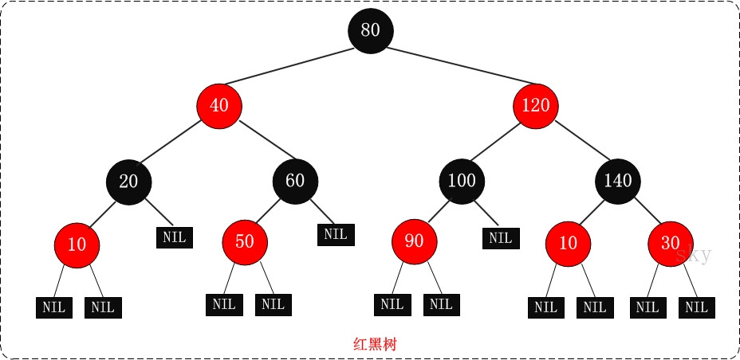
红黑树
R-B Tree，全称是Red-Black Tree，又称为“红黑树”，它一种特殊的二叉查找树。红黑树的每个节点上都有存储位表示节点的颜色，可以是红(Red)或黑(Black)。

Slide 77
红黑树
红黑树的时间复杂度为: O(log₂n)
红黑树的特性: （1）每个节点或者是黑色，或者是红色。 （2）根节点是黑色。 （3）每个叶子节点（NIL或NULL的结点）是黑色。 （4）如果一个节点是红色的，则它的子节点必须是黑色的。 （5）从一个节点到该节点的子孙节点的所有路径上包含相同数目的黑节点。

Slide 78
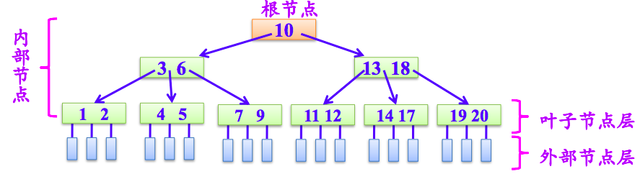
B-树与B+树
B-树又称为多路平衡查找树，是一种组织和维护外存文件系统非常有效的数据结构。
一棵3阶B-树
一棵m阶的B-树要么是空树，要么是满足下列特点的m叉树：
（1）树中每个结点至多有m棵子树(即至多有m-1个关键字)
（2）若根结点不是叶子结点，则至少有两棵子树

Slide 79
B-树与B+树
B-树又称为多路平衡查找树，是一种组织和维护外存文件系统非常有效的数据结构。
高度为4
一棵3阶B-树
一棵m阶的B-树要么是空树，要么是满足下列特点的m叉树：
（3）除根节点外，其他非叶子节子点至少有 m/2 棵子树(即至少有 (m-1)/2 -1个关键字)
（4）所有非叶子结点包含以下信息：
（n,A₀,K₁,A₁,K₂,A₂……K_{n},A_{n}）((m-1)/2 -1 <=n<= m-1)
（5）所有外部节点都在同一层上。
在计算B-树的高度时，需要计入最底层的外部节点

Slide 80
B-树与B+树
B-树的查找
高度为4
一棵3阶B-树
查找：8
待查关键字所在结点在B-树的层次是决定查找效率的关键因素

Slide 81
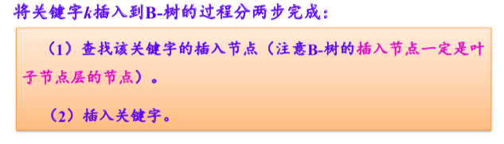
B-树与B+树
B-树的插入
i)插入节点有空位置，即关键字个数n<m-1:直接把关键字k 有序插入到该节点的合适位置上。
ii)插入节点没有空位置，即原关键字个数n=m-1 ,分裂。

Slide 82
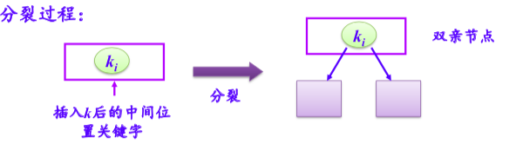

B-树与B+树
B-树的插入
ii)插入节点没有空位置，即原关键字个数n=m-1 ,分裂。

Slide 83
B-树的插入
【例】 关键字为:{1,2,6,7,11,4,8,13,10,5,17,9,16,20,3,12,14,18,19,15}。
创建一棵5阶B-树。
注意:最多的关键字个数Max = m-1 = 4
6
6
10
1
2
6
7
11
分裂
关键字个数>4
分裂
1
2
4
7
8
10
11
13
1
2
4
5
7
8
9
11
13
16
17
关键字个数>4
6
10
6
10
16
分裂
1
2
4
5
7
8
9
11
13
16
17
20
1
2
4
5
7
8
9
11
13
17
20
关键字个数>4

Slide 84
B-树的插入
【例】 关键字为:{1,2,6,7,11,4,8,13,10,5,17,9,16,20,3,12,14,18,19,15}。
创建一棵5阶B-树。
注意:最多的关键字个数Max = m-1 = 4
16
3
10
16
6
10
6
分裂
3
5
11
13
17
20
1
2
4
5
9
11
12
13
14
17
18
20
1
2
4
7
8
9
7
8
关键字个数>4
3
10
16
3
10
16
关键字个数>4
6
6
13
分裂
15
20
12
20
11
13
14
17
19
11
17
19
1
2
4
5
7
8
9
12
18
1
2
4
5
7
8
9
14
15
18
关键字个数>4

Slide 85
B-树的插入
【例】 关键字为:{1,2,6,7,11,4,8,13,10,5,17,9,16,20,3,12,14,18,19,15}。
创建一棵5阶B-树。
注意:最多的关键字个数Max = m-1 = 4
10
3
10
16
关键字个数>4
6
13
分裂
12
20
3
13
16
1
2
4
5
7
8
9
11
14
15
17
18
19
6
1
2
4
5
7
8
9
11
12
14
15
17
18
19
20

Slide 86
B-树与B+树
B-树的删除
在B-树上删除关键字k的过程分两步完成:
(1)查找关键字k所在的节点。
(2)删除关键字k。
删除关键字k分两种情况:
1）在叶子节点层上删除关键字k。
2）在非叶子节点层上删除关键字k。
注意:非根、非叶子节点的关键字最少个数Min= m/2 -1

Slide 87
B-树与B+树
B-树的删除
在非叶子节点层上删除关键字k。
注意:非根、非叶子节点的关键字最少个数Min= m/2 -1
10
Min = 2
17
删除关键字17
3
16
6
4
5
7
8
9
12
14
15
16
18
19
20
删除关键字16

Slide 88
B-树与B+树
B-树的删除
在B-树的叶子结点b上删除关键字共有以下3种情况：
1）b结点关键字个数大于Min，可直接删除
Min=2
3
10
18
3
18
结点b
删除关键字10
2）b节点的关键字个数等于Min，若可以从兄弟结点借。
Min=2
13
17
13
18
10
11
14
15
18
19
20
10
11
14
17
19
20
删除关键字15
结点b

Slide 89
B-树与B+树
B-树的删除
在B-树的叶子结点b上删除关键字共有以下3种情况：
3）b节点的关键字个数等于Min，若不可以从兄弟结点借。
合并
13
Min=2
13
17
10
11
14
15
18
19
10
11
14
15
17
18
19
删除关键字15
删除关键字15
结点b
结点b

Slide 90
B-树与B+树
例：在下列B-树中删除8,16,15,4等4个关键字 。
10
10
Min=2
13
16
17
17
3
3
6
6
1
2
4
5
7
8
9
11
12
14
15
17
18
19
20
4
5
7
9
12
14
15
18
19
20
1）删除关键字8
2）删除关键字16

Slide 91
B-树与B+树
例：在下列B-树中删除8,16,15,4等4个关键字 。
10
10
13
17
3
13
18
3
17
6
6
4
5
11
12
18
19
20
1
2
4
5
7
8
9
11
12
14
17
19
20
1
2
7
8
9
14
15
18
3）删除关键字15

Slide 92
B-树与B+树
例：在下列B-树中删除8,16,15,4等4个关键字 。
合并
10
10
Min=2
关键字个数<2
合并
3
13
18
6
13
18
6
3
4
11
12
19
20
1
2
4
5
7
9
11
12
14
17
19
20
1
2
5
7
9
14
17
6
10
13
18
4）删除关键字4
1
2
3
5
7
9
11
12
14
17
19
20

Slide 93
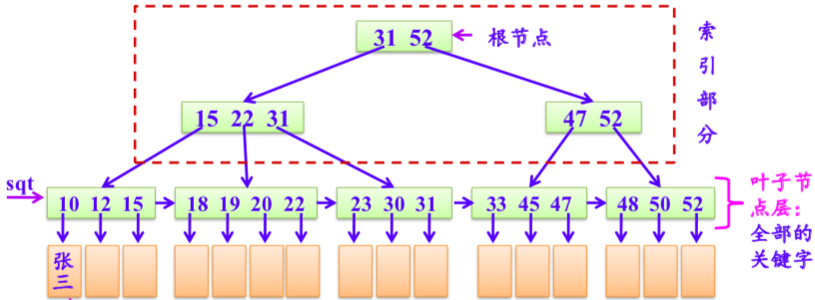
B-树与B+树
B+树是B-树的变形。一棵4阶的B+树示例:
一棵4阶B+树
关键字指向的记录
一棵m阶的B+树满足下列要求：
（1）树中每个分支结点至多有m棵子树
（2）若根结点不是叶子结点，则至少有两棵子树
（3）除根节点外，其他非叶子节子点至少有 m/2 棵子树

Slide 94
B-树与B+树
一棵4阶B+树
关键字指向的记录
一棵m阶的B+树满足下列要求：
（4）有m棵子树的节点恰好有m个关键字。
（5）所有叶子结点包含全部关键字及指向记录的指针，且叶子结点按关键字大小顺序链接。
（6）所有分支结点（可看成索引的索引）中仅包含它的各个子结点（即下级索引的索引块）中最大关键字。

Slide 95
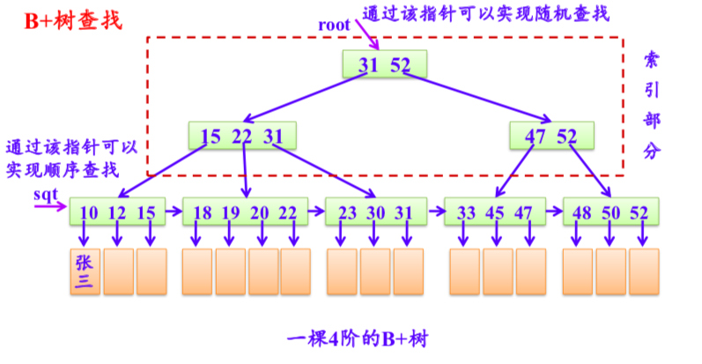
B-树与B+树

Slide 96
9.3 哈希表
之前讨论的结构特点
记录在结构中的相对位置是随机的；
和关键字之间不存在确定的关系；
我们希望
ASL = 0 ；
一次存取便能得到所查找的记录；
因此，需要在存储位置（地址）和关键字之间建立一个确定的函数关系f，我们把这个函数关系称为哈希函数

Slide 97
9.3.1 哈希函数
例如：对于如下 9 个关键字
{Zhao, Qian, Sun, Li, Wu, Chen, Han, Ye, Dei}
设 f(key) = Ord(第一个字母)/2
Chen
Dei
Han
Li
Qian
Sun
Wu
Ye
Zhao
若添加关键字Zhou , 怎么办？?

Slide 98
9.3.1 哈希函数
特点:
哈希函数是一个映象，即将关键字的集合映射到某个地址集合上，它的设置很灵活，只要这个地址集合的 大小不超出允许范围即可；
由于哈希函数是一个压缩映象，因此，在一般情况下，很容易产生“冲突”现象，即： key1≠ key2，而 f(key1) = f(key2)。
很难找到一个不产生冲突的哈希函数。一般情况下，只能选择恰当的哈希函数，使冲突尽可能少地产生。

Slide 99
9.3.1 哈希函数
因此:
在构造这种特殊的“查找表” 时，除了需要选择一
个“好”（尽可能少产生冲突）的哈希函数之外；还需要找到一种“处理冲突” 的方法。
哈希表的定义：
根据设定的哈希函数 H(key) 和所选中的处理冲突的方法，将一组关键字映象到一个有限的、地址连续的地址集 (区间)上，并以关键字在地址集中的“象”作为相应记录在表中的存储位置，如此构造所得的查找表称之为“哈希表”。

Slide 100
9.3.2 哈希函数的构造方法
构造方法:
直接定址法
数字分析法
平方取中法
折叠法
除留余数法
随机数法
若是非数字关键字，则需先对其进行数字化处理。

Slide 101
9.3.2 哈希函数的构造方法
1. 直接定址法
哈希函数为关键字的线性函数
H(key) = key
H(key) = a × key + b
此法仅适合于：
地址集合的大小 = = 关键字集合的大小

Slide 102
9.3.2 哈希函数的构造方法
2. 数字分析法
假设关键字集合中的每个关键字都是由 s 位数字组成 (u1,u2, …, us)，分析关键字集中的全体， 并从中提取分布均匀的若干位或它们的组合作为地址
此法仅适合于：
能预先估计出全体关键字的每一位上各种数字出现的频度。

Slide 103
9.3.2 哈希函数的构造方法
生日年月日：
20190608
19940207
19930109
19870402
19760504
……
可取第6位，第8位作为地址

Slide 104
9.3.2 哈希函数的构造方法
3. 平方取中法
以关键字的平方值的中间几位作为存储地址。求“关键字的平方值” 的目的是“扩大差别” 。
此法仅适合于：
关键字中的每一位都有某些数字重复出现频度很高的现象。

Slide 105
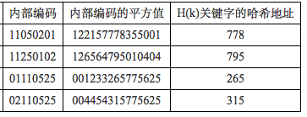
9.3.2 哈希函数的构造方法
例：

Slide 106
9.3.2 哈希函数的构造方法
4. 折叠法
将关键字分割成若干部分，最后一部分位数可不同，然后取它们的叠加和(舍去进位)为哈希地址。有两种叠加处理的方法：移位叠加和间界叠加。
此法仅适合于：
关键字的位数特别多。

Slide 107
9.3.2 哈希函数的构造方法
5. 除留余数法
哈希函数为
H(key) = key MOD p
p<=m(表长)， p 应为不大于m的最大的素数（最好是素数），或不含 20 以下的质因子的合数
是最简单，最常用的方法。

Slide 108
9.3.2 哈希函数的构造方法
例如: 关键字集合{ 19, 01, 23, 14, 55, 68, 11, 82, 36 },
表长=11 用除留余数法，构造Hash函数。
可设Hash函数：H(key) = key MOD 11
key
19 | 01 | 23 | 14 | 55 | 68 | 11 | 82 | 36
8 | 1 | 1 | 3 | 0 | 2 | 0 | 5 | 3
H(key)

Slide 109
9.3.2 哈希函数的构造方法
为什么要对 p 加限制？
给定一组关键字为：12, 39, 18, 24, 33, 21，若取 p=9, 则他们对应的哈希函数值将为： 3, 3, 0, 6, 6, 3
可见，若 p 中含质因子 3， 则所有含质因子 3 的关键字均映射到“3 的倍数”的地址上，从而增加了“冲突”的可能。

Slide 110
9.3.2 哈希函数的构造方法
6. 随机数法
哈希函数为
H(key) = Random(key )
Random为随机函数
此法仅适合于：
关键字长度不等的情况。

Slide 111
9.3.2 哈希函数的构造方法
实际造表时，采用何种构造哈希函数的方法取决于建表的关键字集合的情况(包括关键字的范围和形态)。
总的原则是使产生冲突的可能性尽可能地小。

Slide 112
9.3.3 处理冲突的方法
处理冲突方法:
开放定址法
再哈希法
链地址法
建立公共溢出区
“处理冲突” 的实际含义是：
为产生冲突的地址寻找下一个哈希地址。

Slide 113
9.3.3 处理冲突的方法
1. 开放定址法
H_{i}= (H(key) +d_{i}) MOD m
其中m为哈希表表长， d_{i}增量序列
d_{i} 的取值：
1）d_{i} = 1，2，3……m-1 线性探测再散列
2）d_{i} = 1²,-1²,2²,-2²……k²,-k² 二次探测再散列
3）d_{i} = 随机数 随机探测再散列

Slide 114
9.3.3 处理冲突的方法
例如: 关键字集合 { 19, 01, 23, 14, 55, 68, 11, 82, 36 }
H(key) = key MOD 11
若采用线性探测再散列处理冲突
55
01
23
14
68
11
82
36
19
若采用二次探测再散列处理冲突
55
01
23
14
36
82
68
19
11

Slide 115
9.3.3 处理冲突的方法
2. 再哈希法
哈希函数为关键字的线性函数
H_{i}= RH_{i}(key)
当发生冲突时，利用不同的哈希函数再求得一个新的地址，直到不出现冲突为止

Slide 116
9.3.3 处理冲突的方法
3. 链地址法
将所有哈希地址相同的关键字链接在同一个链表中

Slide 117
9.3.3 处理冲突的方法
例如: 关键字集合 { 19, 01, 23, 14, 55, 68, 11, 82, 36 }
∧
0
1
2
3
4
5
6
14
01
∧
36
23
∧
∧
H(key) = key MOD 7
11
∧
19
∧
68
82
55
∧

Slide 118
9.3.3 处理冲突的方法
4. 建立公共溢出区
在基本哈希表以外，另外设立一个溢出表，存放与基本表中记录冲突的所有记录。

Slide 119
9.3.3 处理冲突的方法
已知，哈希函数为H(key) = key MOD 13和线性探测再散列处理冲突所构造的哈希表如下：
0 1 2 3 4 5 6 7 8 9 10 11 12 13 14 15
14 01 68 27 55 19 20 84 79 23 11 10
如何查找关键字？如查找84
1）求得H(84) = 6，这时6号单元不空且值≠84，查找下一位置
2）H₁= (6+1) MOD 13 = 7，这时7号单元不空且值≠84，继续
3）H₂= (6+2) MOD 13 = 8，这时8号单元值＝84，查找成功

Slide 120

9.3.3 处理冲突的方法
从上述查找过程可见：
需以平均查找长度ASL作为衡量哈希表的查找效率的度量
如何求哈希表的ASL
0 1 2 3 4 5 6 7 8 9 10 11 12 13 14 15
14 01 68 27 55 19 20 84 79 23 11 10
H(key) = key MOD 13和线性探测再散列处理冲突
查找的比较次数分别为：1,2,1,4,3,1,1,3,9,1,1,3
ASL= $\frac{1}{12}\left(1∗6+2+3∗3+4+9\right)=2.5$

Slide 121

9.3.3 处理冲突的方法
H(key) = key MOD 7
链地址法处理冲突
∧
0
1
2
3
4
5
6
14
01
∧
36
23
∧
查找的比较次数分别为：1,1,2,1,1,1,2,3,1
∧
ASL= $\frac{1}{9}\left(1∗6+2∗2+3\right)= \frac{13}{9}$
11
∧
19
∧
68
82
55
∧

Slide 122
习题
顺序查找n个元素的顺序表，若查找成功，则比较关键字的次数最多为 次；当使用监视哨时，若查找失败，则比较关键字的次数为 次；
在有序表A[1..12]中，采用折半查找算法查等于A[12]的元素，所比较的元素下标依次为
构造Hash表中，处理冲突的办法有 、 、 、 以及建立一个公共溢出区等方法。
n
n+1
6,9,11,12

Slide 123
习题
向二叉排序树插入一个新结点时，新结点一定成为二叉排序树的一个叶子结点。 （ ）
对无序表用折半查找比顺序查找快。 （ ）
“顺序查找法”是指在顺序表上进行查找的方法。 （ ）
√
×
×

Slide 124
习题
假定一个待哈希存储的线性表为(32,75,29,63,48,94,25,36,18,70,49,80)，哈希地址空间为HT[0 .. 12]，若采用除留余数法构（H(key) = key MOD 11）造哈希函数和链地址法处理冲突，试画出最后得到的哈希表。

